Slide 1
МБДОУ детский сад комбинированного вида г.о.г. Выкса
ЭКОЛОГИЧЕСКАЯ АКЦИЯ
«Ёлочка – живая иголочка»
Выполнил педагог дополнительного образования: В.В. Исаева
Городской округ город Выкса 2014 год

Slide 2
Цель: способствовать формированию экологической культуры воспитанников и их родителей.
Задачи:
1) вовлекать воспитанников и их родителей в активную природоохранную деятельность;
2) дать детям представления о полезных свойствах ели; о важном значении ели для лесных обитателей;
3) знакомить детей с произведениями художественной литературы, подчеркивающими отношение человека к этому дереву;
4) знакомить с плакатом, как жанром изобразительного искусства

Slide 3
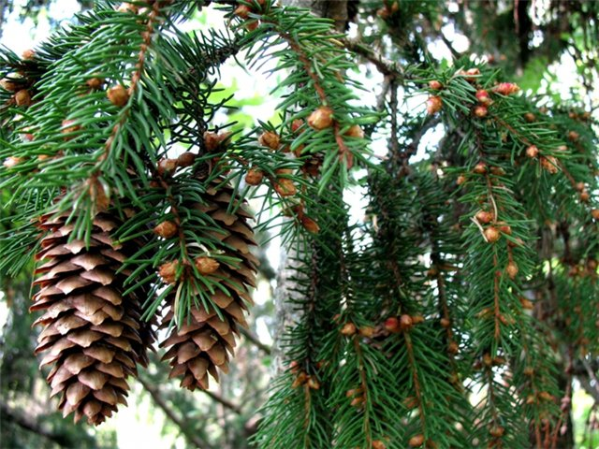
В детском саду комбинированного вида №4 городской округ город Выкса Нижегородской области 15.12.14 г. проходил
1 этап экологической акции «Елочка – живая иголочка».

Slide 4
С 18.12.14 г. по 25.12.14 г. проходил 2 этап акции.
Была проведена НОД «Полезные свойства ели»,
«С кем дружит ель?»
Ситуативный разговор «Что будет, если каждый срубит одну елочку в лесу?»
Чтение сказки Г.Х. Андерсена «Ель».
Чтение стихов.
Слушание музыкальных произведений про елку.

Slide 5
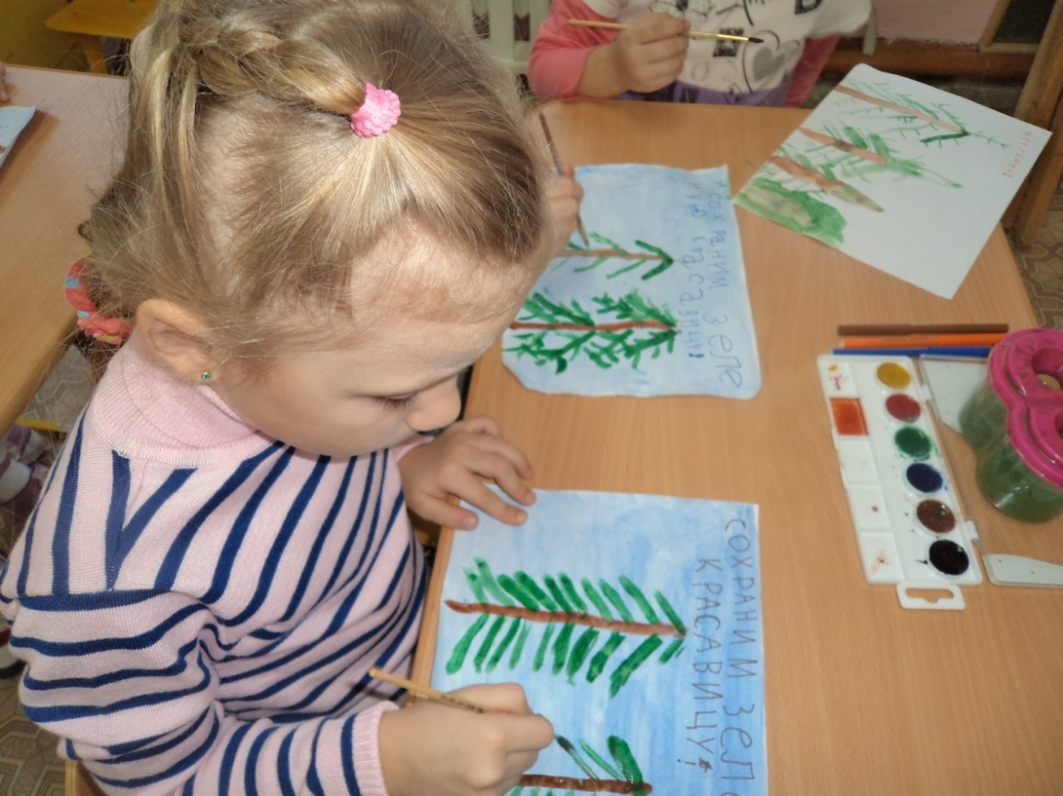
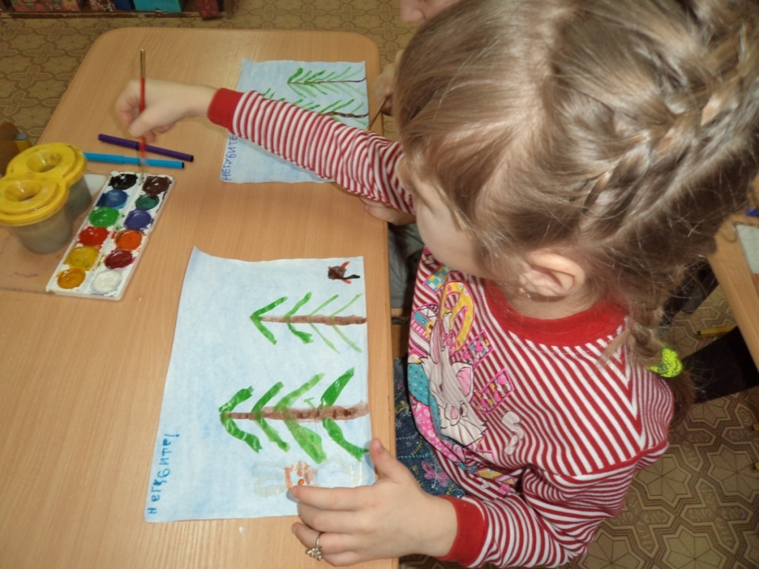
26.12.14 года – 3 этап экологической акции.
Дети рисовали плакаты с призывом не рубить ели.

Slide 6
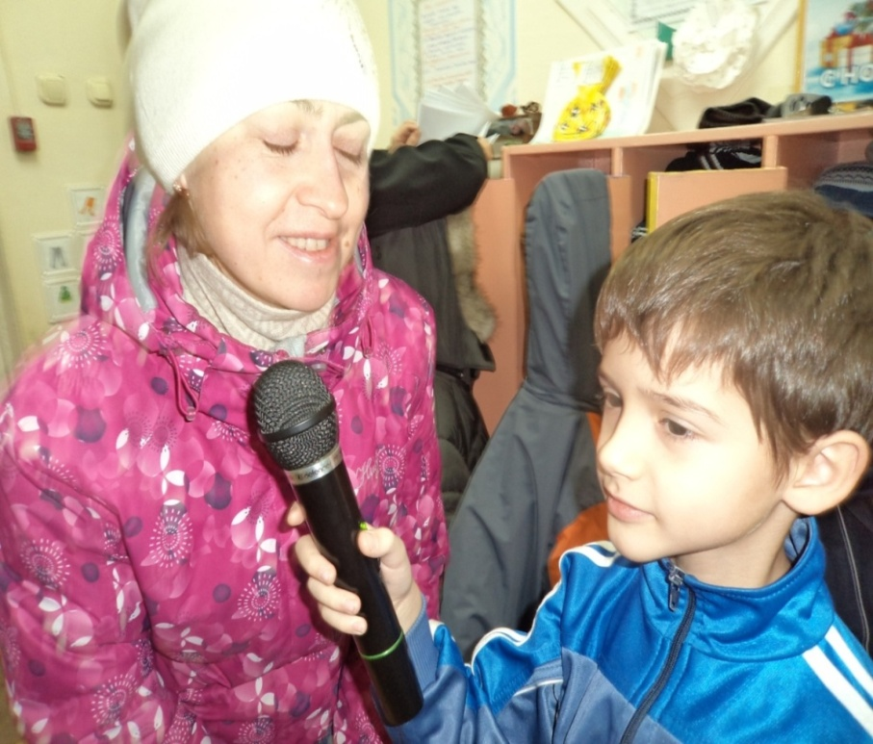
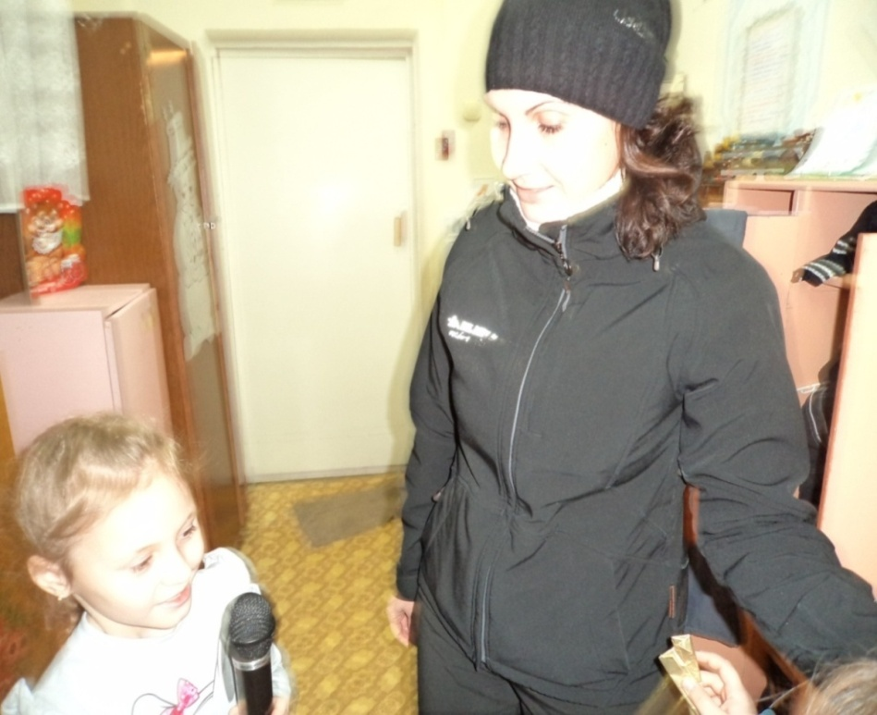
Интервьюирование родителей: «С какой елочкой Вы будите встречать новый год?»

Slide 7
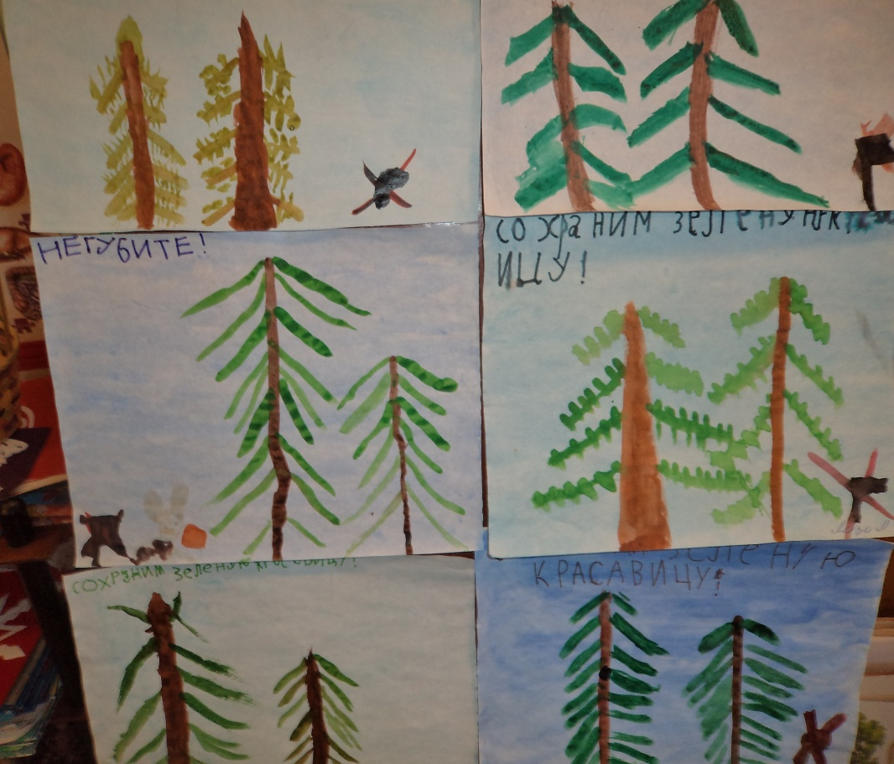
С 26.12.14 – 30.12.14 года – 4 этап акции
Выставка плакатов

Slide 8
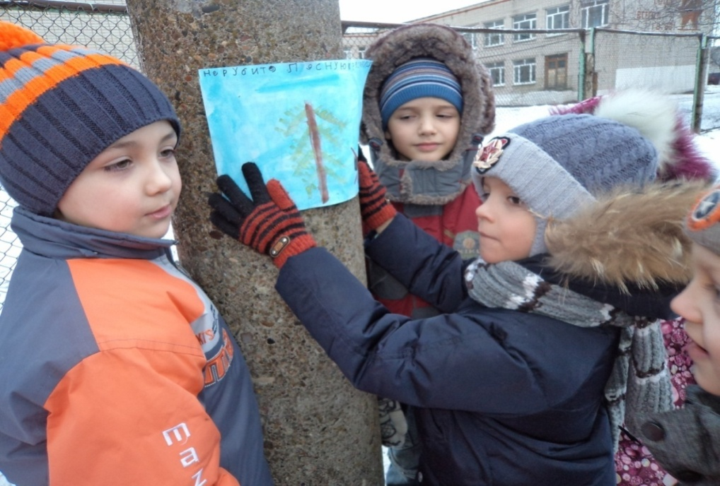
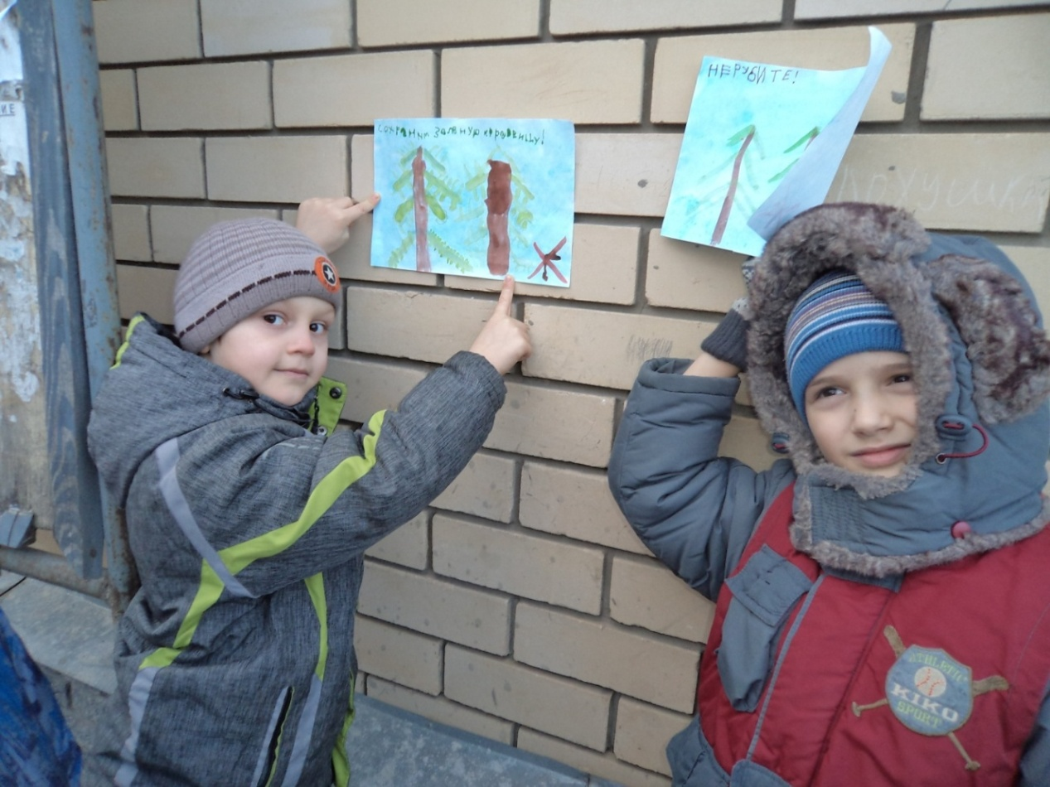
Развешивание плакатов в общественных местах

Slide 9
В лесу родилась ёлочка, Не мерзнет елочка зимой
В лесу должна расти. Не просит брать ее домой.
Не нужно рубить ёлочку Идите в лес вы к елке сами
И в дом её нести. И праздник встретьте там с друзьями
В лесу так ёлке весело, Не стоит елочку губить,
Метель поёт ей песенки. А лучше жизнь ей подарить
Укрыты веточки снежком, Искусственную елочку купите
Стоят все ёлочки рядком. И в своем доме нарядите.

Slide 10
Спасибо за внимание.

